Slide 1
PONTIFICIA UNIVERSIDAD CATÓLICA MADRE Y MAESTRA FACULTAD DE CIENCIAS Y HUMANIDADES CENTRO DE EXCELENCIA PARA LA INVESTIGACIÓN Y DIFUSIÓN DE LA LECTURA Y ESCRITURA (CEDILE) PROGRAMA DE ALFABETIZACIÓN ACADÉMICA DIPLOMADO EN LECTURA Y ESCRITURA A TRAVÉS DEL CURRÍCULO EN EL NIVEL SUPERIOR Implementación del proceso de producción escrita para el mejoramiento de la redacción de textos expositivos en la asignatura ADH-335 Turismo Sostenible Kenia Rodríguez Departamento Administración Hotelera Facultad de Ciencias Sociales y Administrativas

Slide 2
Agenda
Tema de investigación
Contexto
Objetivos de la investigación
Marco teórico
Metodología
Presentación y análisis de resultados
Conclusiones
Recomendaciones

Slide 3
Tema de Investigación
Implementación del proceso de producción escrita para el mejoramiento de la redacción de textos expositivos en la asignatura ADH-335 Turismo Sostenible en el período académico 1-2014-2015.

Slide 4
Contexto
Asignatura electiva ADH-335 Turismo Sostenible.
Naturaleza de la carrera de Administración Hotelera.
Contexto de estudiantes práctico y operacional.
Elementos teóricos poco valorados por los estudiantes.
Debilidades al elaborar ideas, analizar información y reflexionar para la propuesta de soluciones y mejoras significativas.
“…es necesario preparar recursos humanos con capacidad de análisis, calificados, creativos, con la iniciativa necesaria para impulsar cambios y mejoras permanentes…”. (Extraído del plan de estudio vigente de la carrera ADH en PUCMM).

Slide 5
Objetivos de la investigación
Objetivo general
Mejorar la producción de textos expositivos con la estructura problema-solución mediante la estrategia de la escritura como proceso.
Objetivos específicos
Implementar el proceso de producción escrita en sus cuatro etapas: planificación, textualización, examen y control, para la redacción de textos expositivos con estructura problema-solución.
Aplicar rúbricas para las evaluaciones.

Slide 6
Marco teórico
Daniel Cassany: escritor, profesor e investigador universitario español cuyo campo de investigación es el discurso escrito.
“Escribir es un poderoso instrumento de reflexión y en el acto de escribir, los redactores aprenden sobre sí mismos, sobre su mundo y comunican sus percepciones a otros”. (Cassany, 1999)
John Hayes y Linda Flower: modelo del proceso global de producción escrita.
B. Meyer: modos de organización de los textos expositivos.

Slide 7
Metodología
Elección de un grupo control y un grupo experimental para la aplicación de la estrategia.
Modalidad individual.
Aplicación de la estrategia con una guía explicativa de los pasos a seguir para la resolución de un caso de estudio.
División en dos fases: borrador y producto final.
Aplicación de una rúbrica para evaluación de los textos.
Implementación de la corrección procesal para las retroalimentaciones.

Slide 8
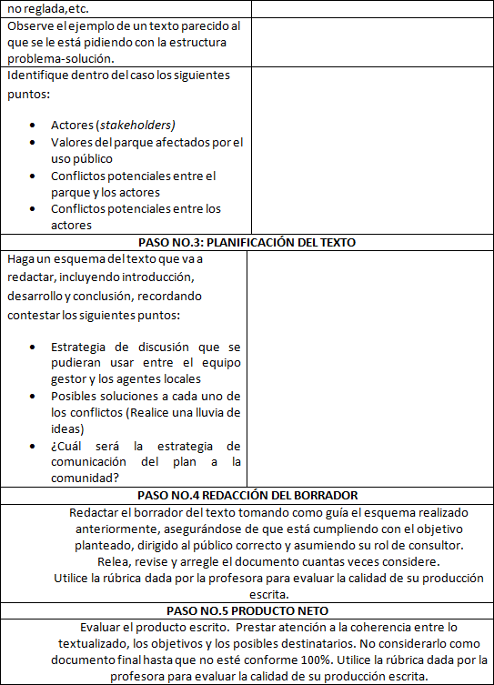
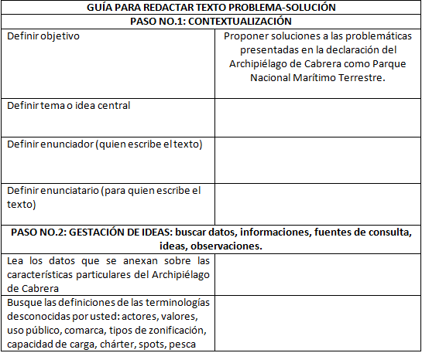

Slide 9
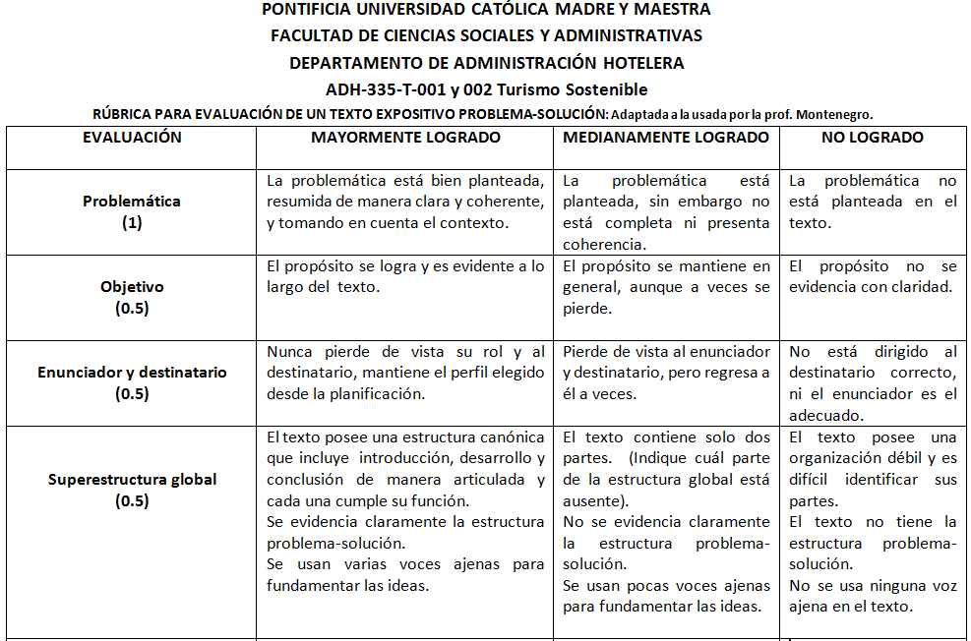

Slide 10
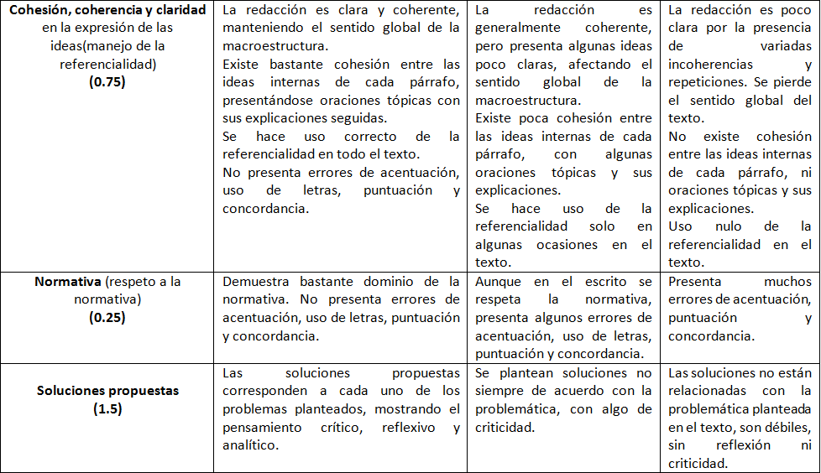

Slide 11
Método para el análisis de los resultados
Comparación de las evaluaciones obtenidas por los estudiantes del grupo experimental en el borrador y en el producto final, usando la rúbrica de evaluación.
Comparación de las evaluaciones obtenidas en el caso asignado entre el grupo de control y el grupo experimental, usando la rúbrica de evaluación.
Cuestionario aplicado a los estudiantes para conocer su apreciación sobre la estrategia de la escritura como proceso.

Slide 12
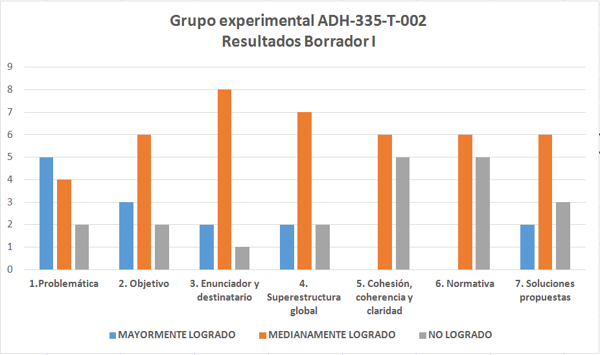

Slide 13
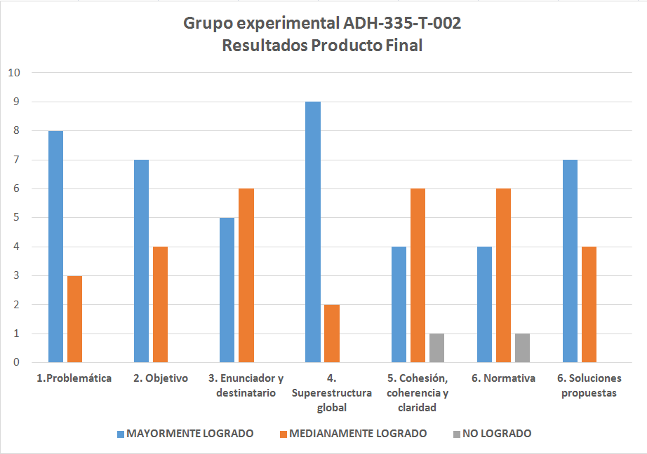

Slide 14
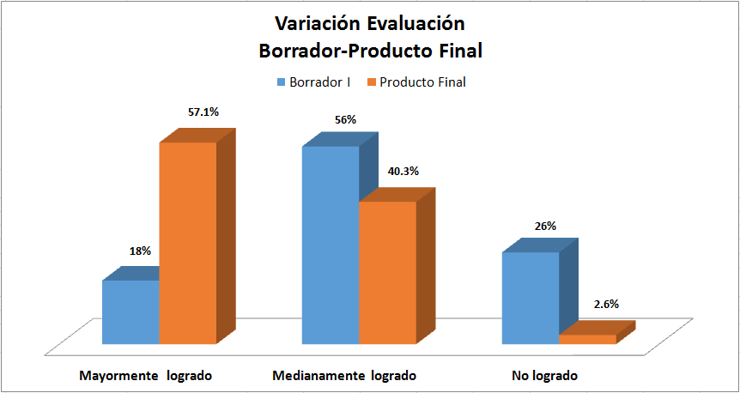

Slide 15
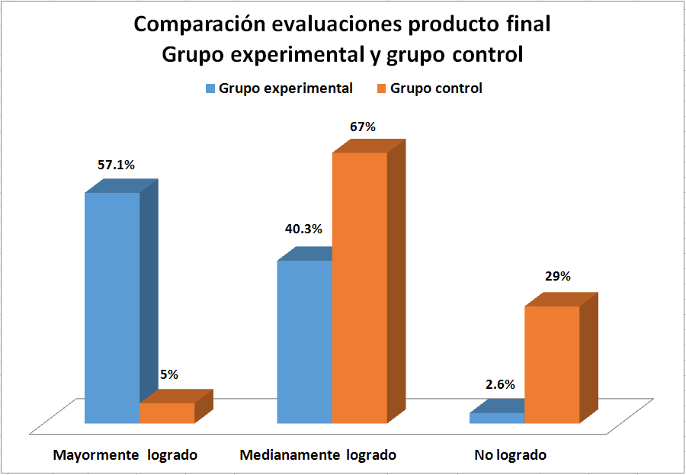

Slide 16
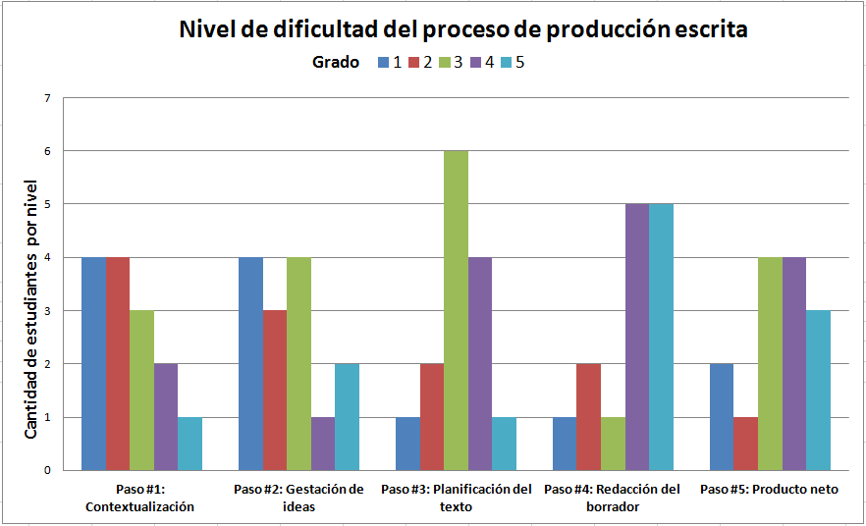
Impacto en los estudiantes

Slide 17
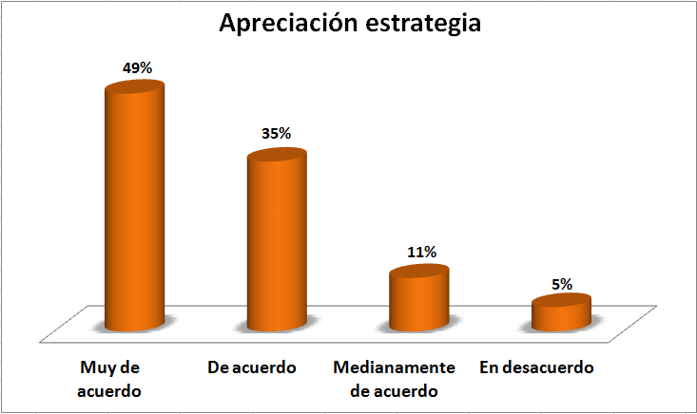
Impacto en los estudiantes

Slide 18
Impacto en los estudiantes
“Gestionar las ideas fue bastante fácil, pero plantearlo en el texto dificultó el proceso”.
“Con el proceso mostrado por la profesora fue mucho más fácil organizar, expresar y redactar las ideas. Una vez que teníamos los pasos completados fue solo relacionar todo lo anterior y crear así el texto”.
“Me pareció muy buena estrategia. Me ayudó a organizar mejor mis ideas y al final tener un trabajo limpio, ordenado, coherente y bien estructurado”.

Slide 19
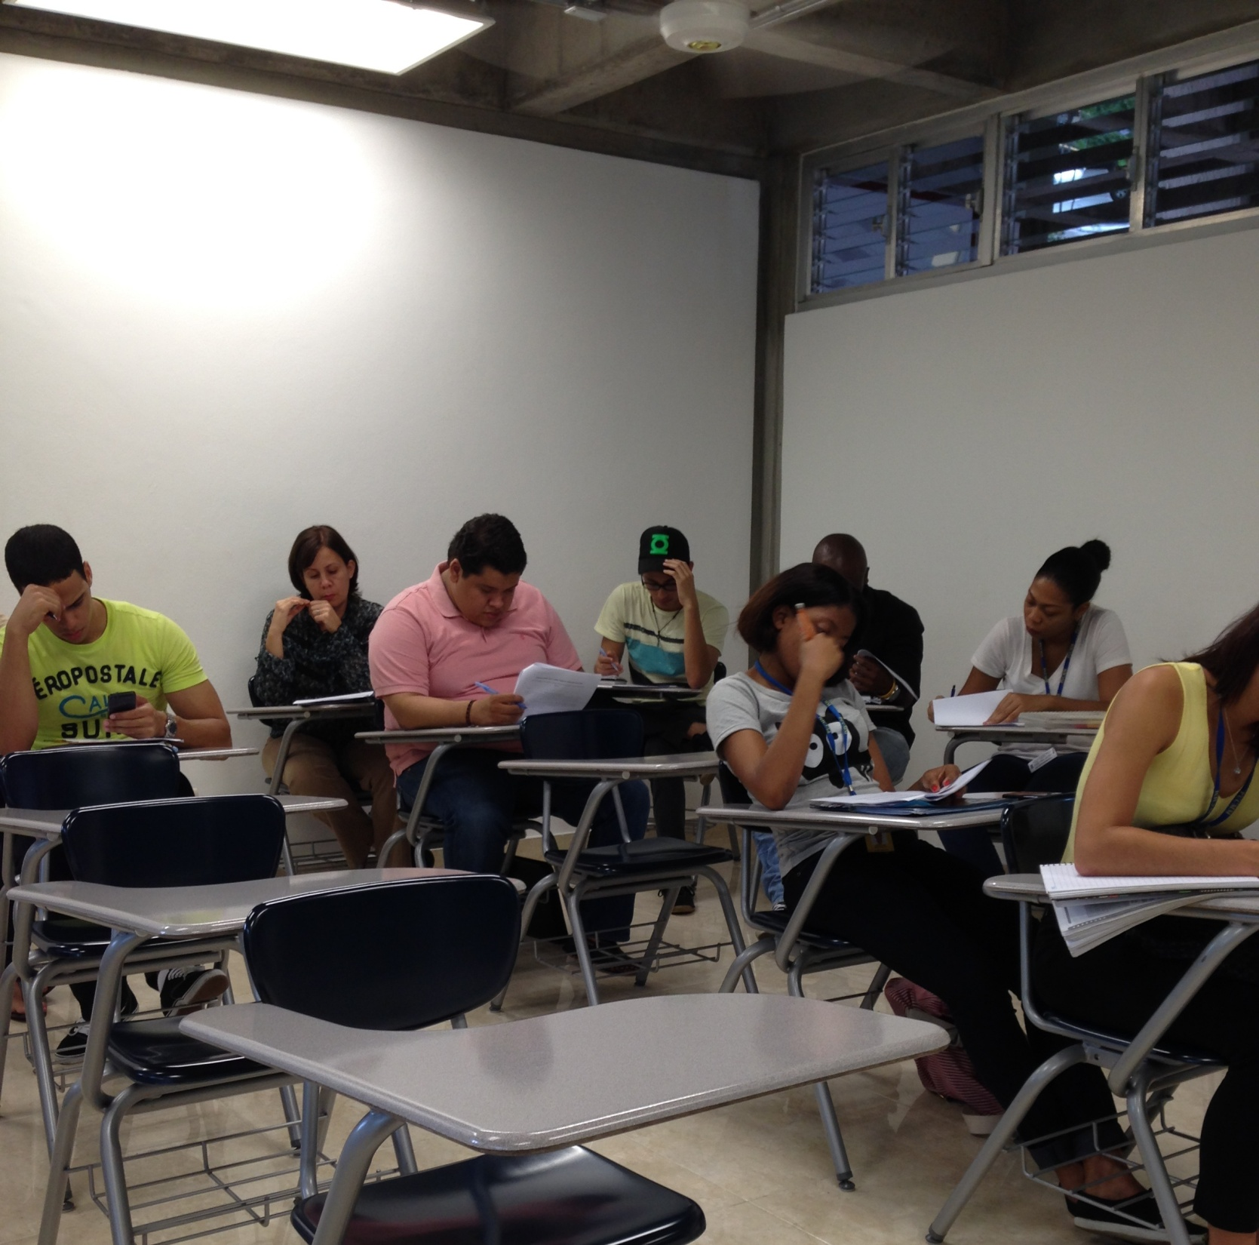
Estudiantes trabajando la estrategia en el aula.

Slide 20
Conclusiones
La corrección procesal es una herramienta válida para lograr avances significativos en los estudiantes.
La escritura representa grandes retos para el estudiantado y está en las manos del docente colaborar con estrategias que ayuden en este sentido.
El uso de la estrategia de la escritura como proceso ayudó a mejorar en los estudiantes la capacidad para reflexionar y proponer soluciones de más calidad a las problemáticas presentadas en clase y en su ámbito profesional.

Slide 21
Recomendaciones
Aplicar la estrategia con tiempo suficiente para poder realizar una retroalimentación con mayor profundidad y guía.
Ofrecer más detalles en las instrucciones del proceso de producción escrita para evitar confusiones en algunos estudiantes.
Solicitar a todos los estudiantes que registren detalladamente los pasos que siguieron y entregarlos junto con el borrador, ayudándoles a ser conscientes de su propio proceso: lograr la metacognición.

Slide 22
Recomendación final
Escribir no es tan sencillo como parece, no se puede esperar que los estudiantes sean expertos en esta área.
Es el deber de la comunidad académica la aplicación de estrategias que vayan encaminando hacia el aprendizaje significativo.

